Slide 2
3
我会跑
Jenny Taylor & Terry Ingleby
Alan Jesset

Slide 3
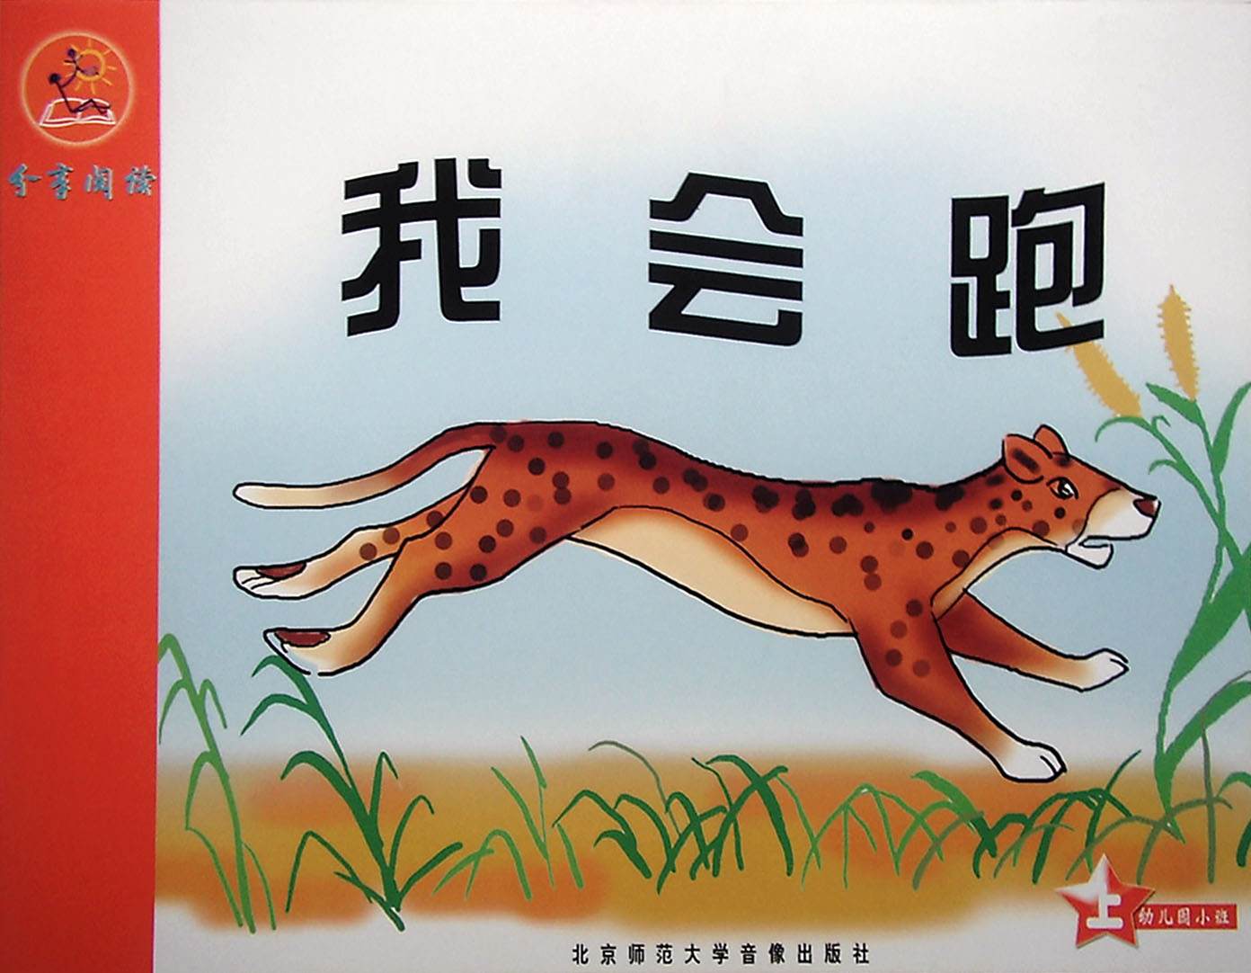

Slide 4
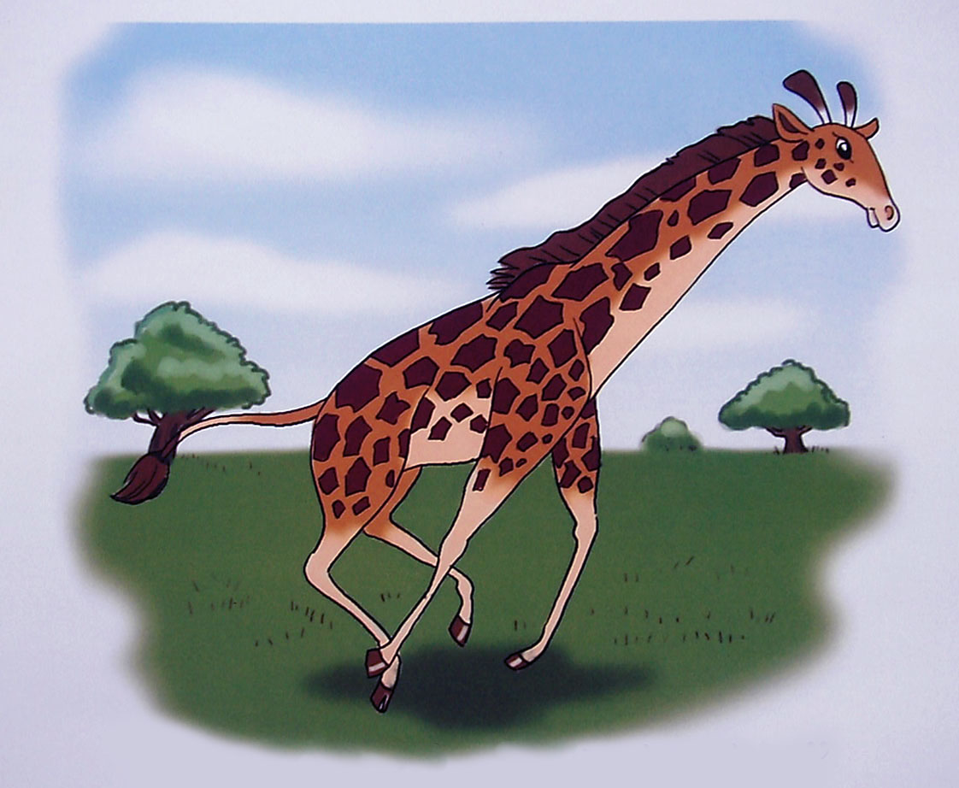
长颈鹿说：“我会跑。”
1

Slide 5
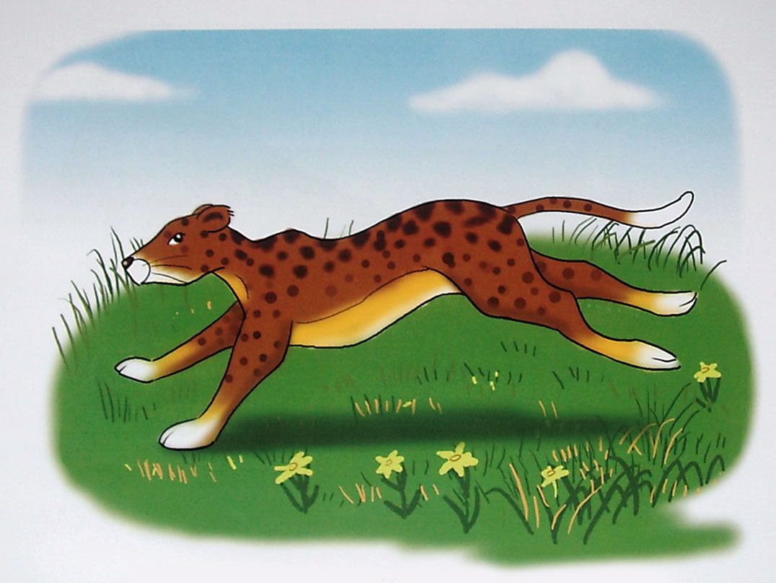
豹子说：“我会跑。”
2

Slide 6
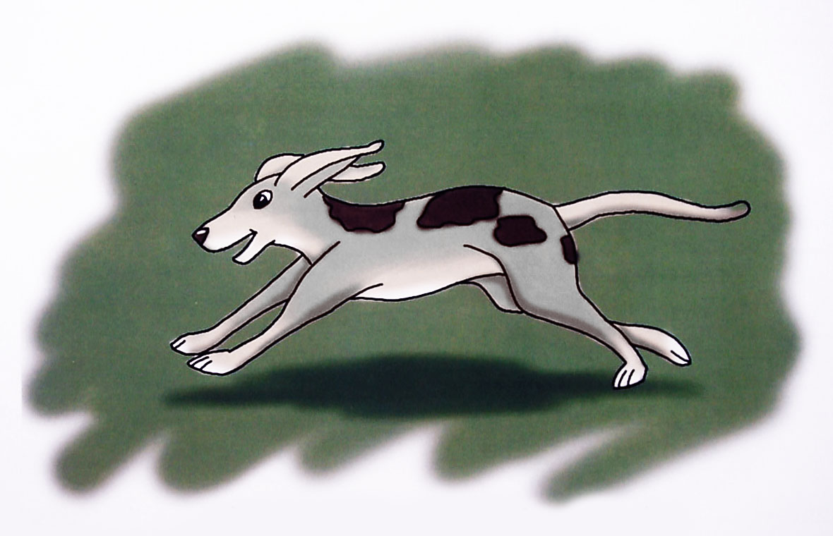
灰狗说：“我会跑。”
3

Slide 7
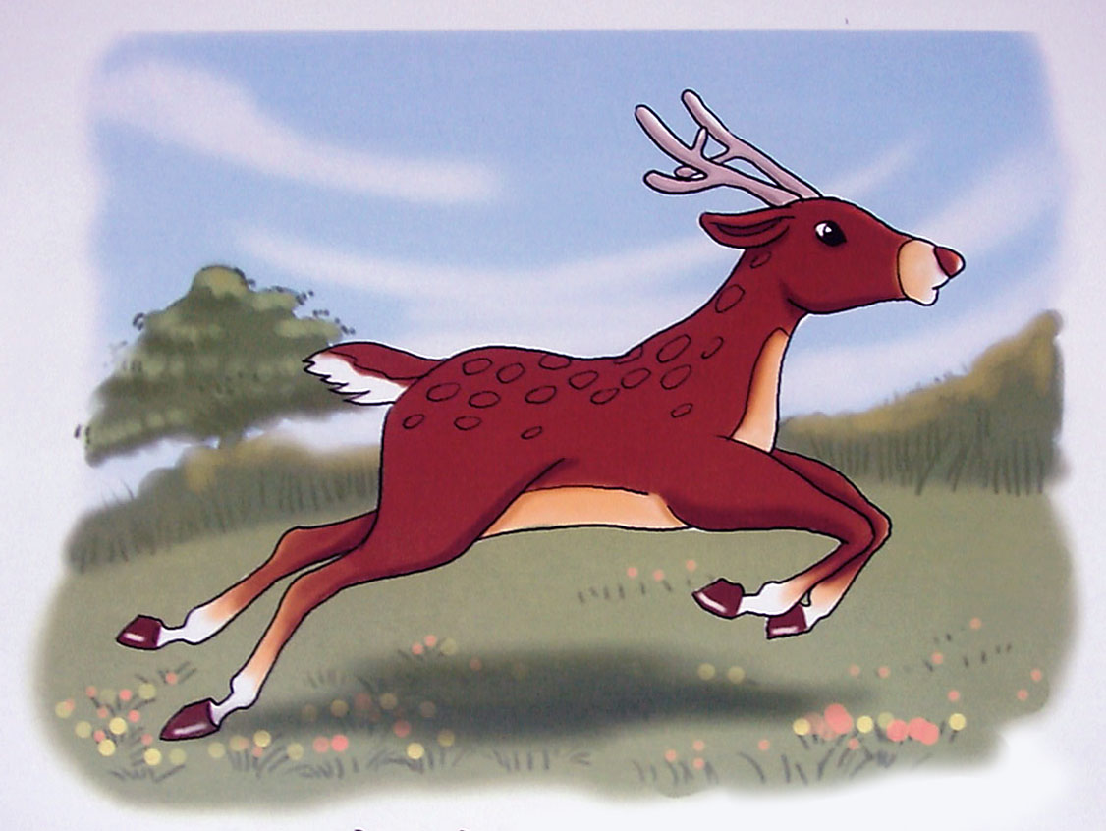
小鹿说：“我会跑。”
4

Slide 8
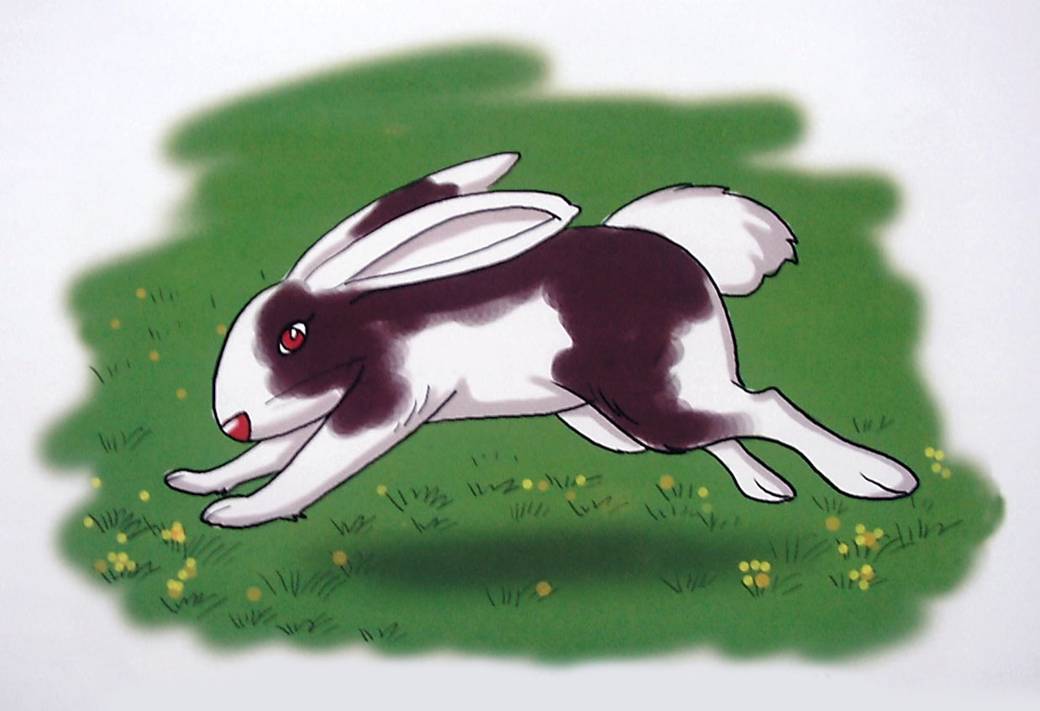
兔子说：“我会跑。”
5

Slide 9
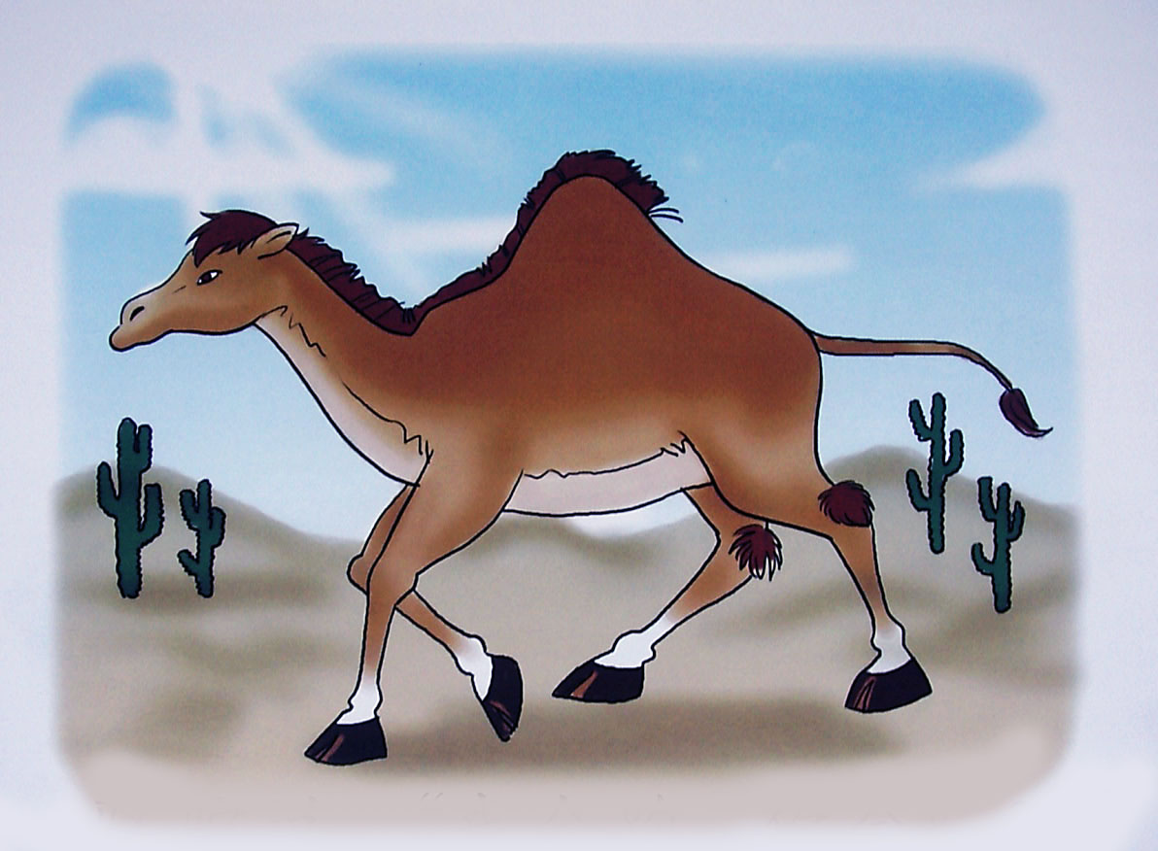
骆驼说：“我会跑，你会吗？”
6

Slide 10
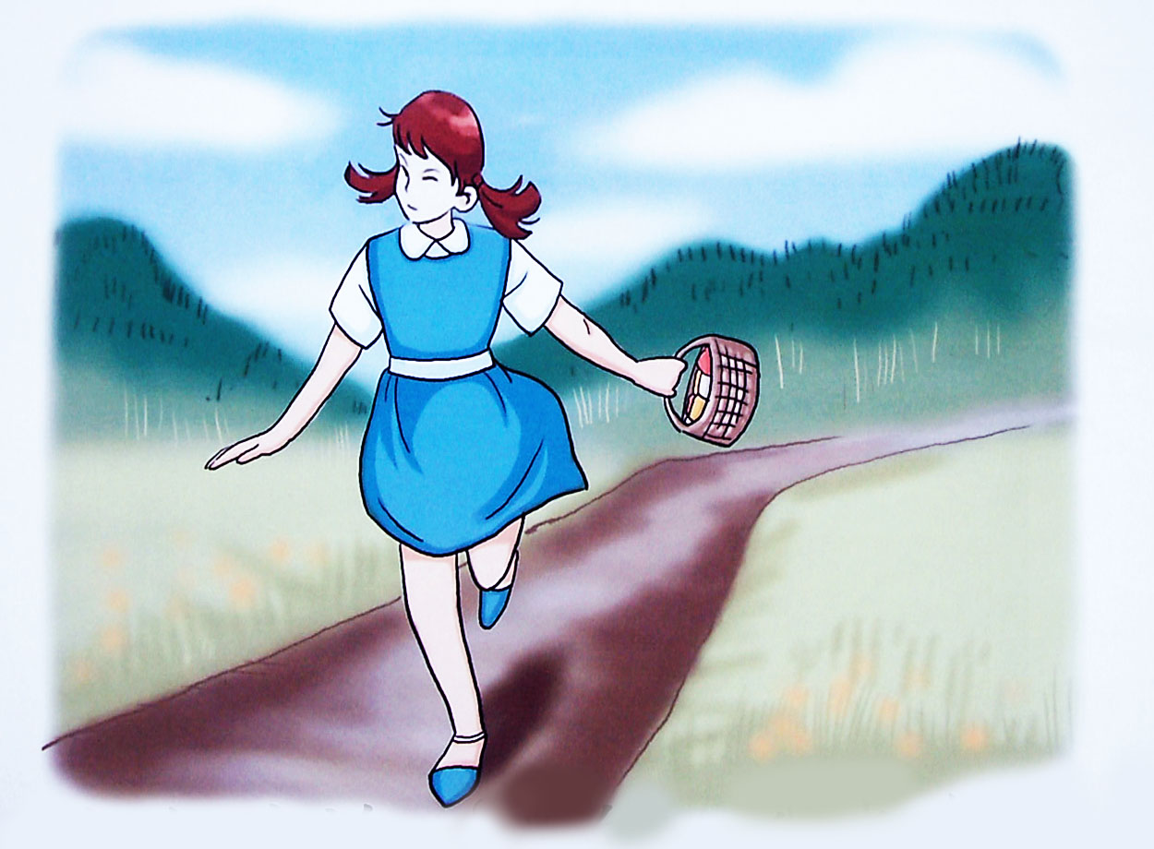
小女孩说：“是的，我也会跑。”
7

Slide 11
